Slide 1
ANÁLISIS DE UN PANEL 5G: SUBSISTEMA DE RF Y SIMULACIÓN DE LA CAPACIDAD DE USUARIOS
Tutores: Dr. Jaume Anguera, Dra. Aurora Andújar
Alumno: Jorge Rodríguez Ortega

Slide 2
ÍNDICE DE CONTENIDO
Introducción y objetivos
Constante actualización tecnológica en las Comunicaciones Móviles.
Sistema 5G NR
Requisitos, especificaciones técnicas y tecnologías candidatas para su uso.
Agrupaciones de antenas y transición a MIMO masivo
Fundamentos teóricos, posibles configuraciones, beamforming.
Ventajas y desventajas.
Subsistema de RF
RF Front - End
Red de Beamforming
Simulación realizada y resultados
Descripción de la herramienta software y del escenario de uso.
Estudio de las limitaciones del sistema en diferentes situaciones.
Conclusiones y líneas futuras
Notes:
Explicar resumen sobre el índice.

Slide 3
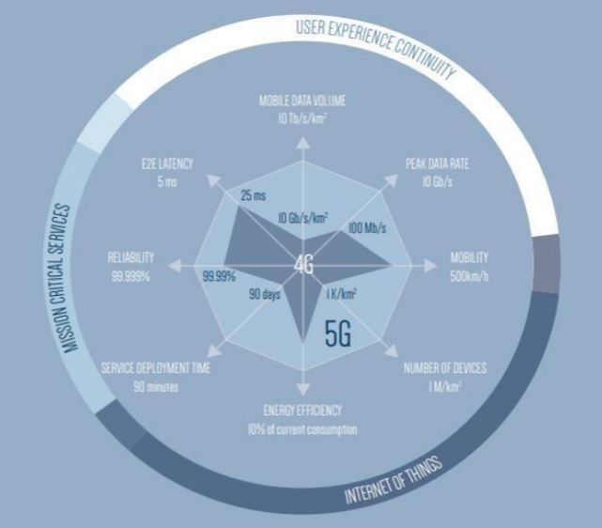
Introducción y objetivos
Evolución de las comunicaciones móviles:
Antiguas generaciones. Transición a 5G.
“Superevolución” de 4G.
IMT-2020 establecido por la UIT.
Introducción al 5G
Especificaciones técnicas
Objetivos.
Notes:
Añadir diapositiva objetivos del trabajo.

Slide 4
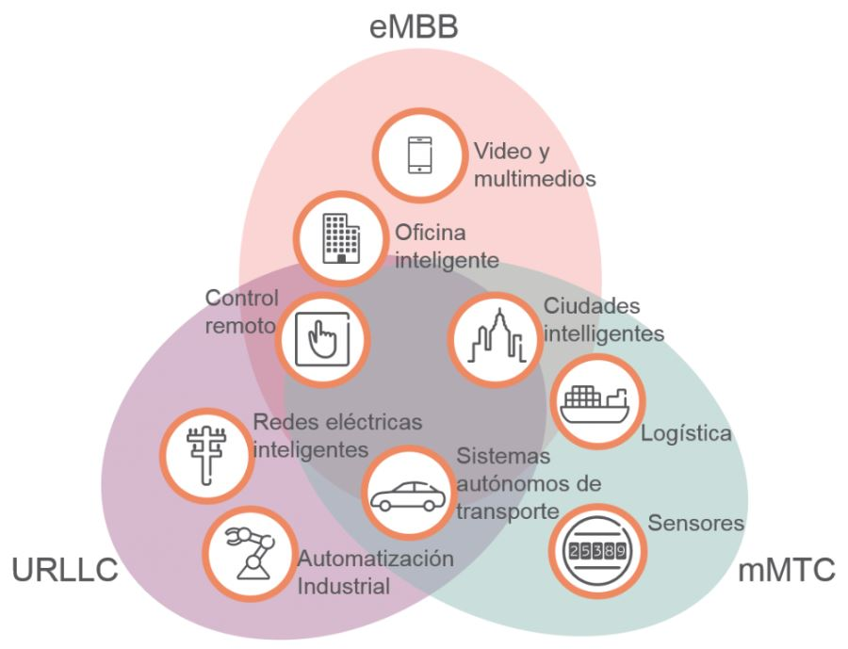
2. Sistema 5G NR
Servicios que ofrece 5G.
Tecnologías candidatas en 5G:
MIMO masivo.
Ondas milimétricas.
Espectro flexible.
UDN
Full-dúplex y D2D.

Slide 5
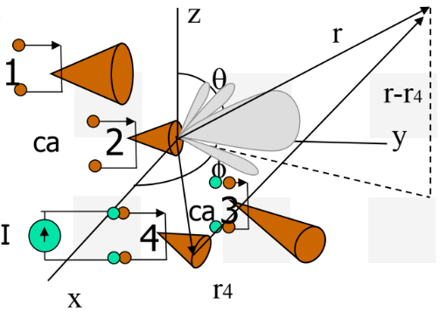
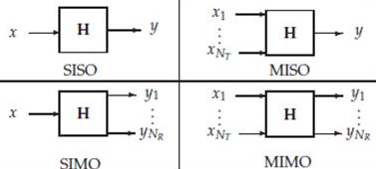
3. Agrupaciones de antenas e introducción a MIMO masivo
Arrays, agrupaciones planas -> Transición a MIMO masivo.
Diferentes configuraciones.
Modelado y capacidad de canal en MIMO masivo.
Prestaciones en Tx/Rx.

Slide 6
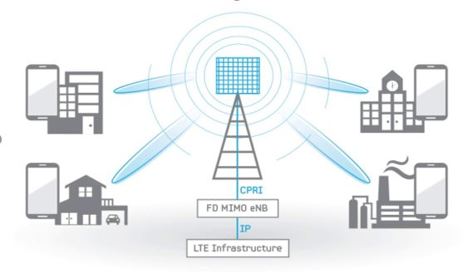
4. MIMO masivo
Características generales
Beamforming tridimensional.
Mayor ganancia, eficiencia espectral.
Uso de TDD para la estima del canal.
Ventajas
Capacidad, latencia.
Bajo consumo.
Desventajas
Contaminación de pilotos.
Estimación del canal en un sentido (TDD).
Gran tamaño de los paneles de antenas.

Slide 7
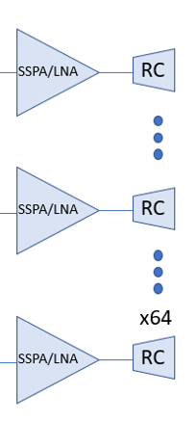
5. Subsistema de RF
RF Front-End:
64 elementos radiantes
Parches microstrip
Separación de λ/2
64 módulos de amplificación
Tx: SSPA (Solid State Power Amplifier)
Rx: LNA (Low Noise Amplifier)

Slide 8
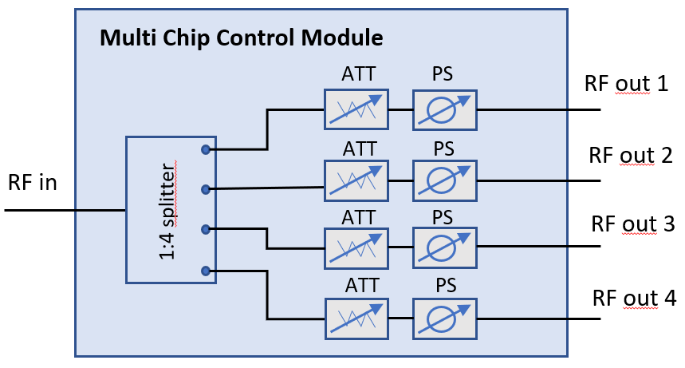
5. Subsistema de RF
Red de Beamforming:
Controladores de atenuación y fase
DATT (Digital Attenuator)
PS (Phase Shifter)
Asignación de pesos a los RCs
Red de combinación/distribución
Primer elemento cadena transmisora
Último elemento cadena receptora
Posibilidad de llegar a todos los elementos desde (hasta) una única entrada (salida)
Elevadas pérdidas (compensación en Front-End)

Slide 9
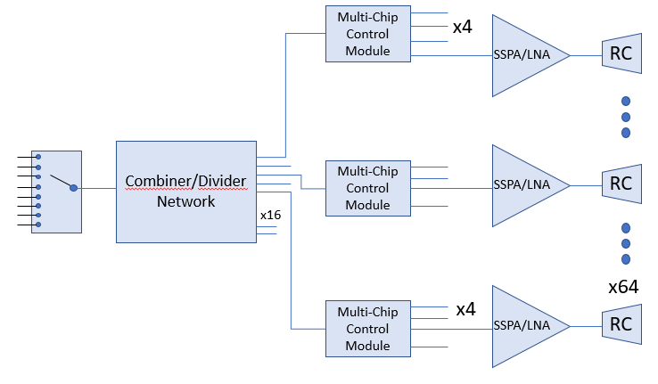
5. Subsistema de RF

Slide 10
6. Simulación realizada y resultados
Introducción y objetivos de la simulación -> Interferencias multiusuario.
Modelo de radiación y escenario de uso “realista”.
Geometría y orientación del panel.
MATLAB (Sensor Array Analyzer) <-> Array de 8x8 elementos
Caso 1 usuario: parámetros del array.
Caso multiusuario. Diferentes situaciones de análisis.
Capacidad del Array (nº de usuarios).
Conclusiones y resultados del estudio en entornos interferentes.

Slide 11
Objetivos de la simulación
Principal objetivo: determinación de la capacidad máxima en una situación “ideal” de un sistema de comunicaciones que emplea MIMO masivo, medido como el máximo número de usuarios que puede atender con el mismo recurso frecuencia-tiempo, sin interferencias significantes.
Caracterización de un sistema MIMO masivo, en cuanto a niveles de directividad, interferencia y limitaciones del beamforming.
Demostrar la viabilidad de un sistema novedoso, que está empezando a ser implantado en la sociedad.

Slide 12
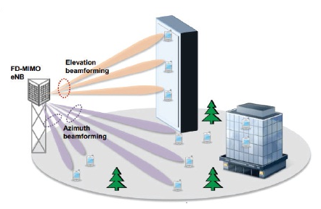
6.1 Escenario de uso y modelo de radiación.
Suponemos un escenario de uso “ideal” en términos de LOS, pero intentando simular una situación real de comunicaciones.
Altura elevada del panel situado en la EB (visibilidad con los usuarios).
Apuntamiento electrónico.
Buscamos haz estrecho.
Modelo de Taylor en filas y columnas.

Slide 13
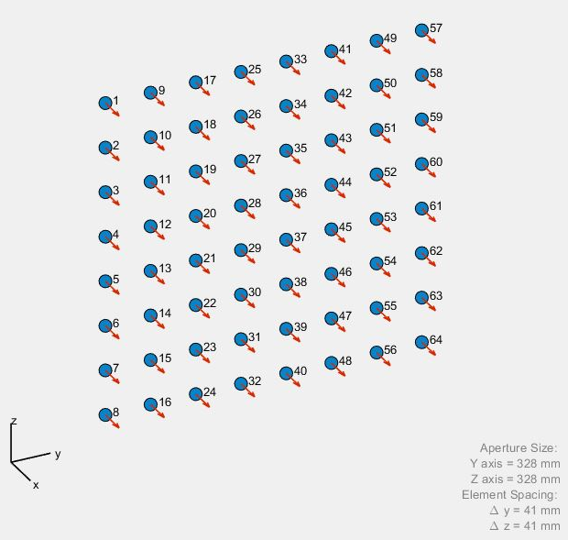
6.1 Geometría y orientación del panel
8x8 elementos radiantes isotrópicos. Separación espacial de λ/2 entre filas y columnas a la frecuencia central de trabajo de 3,6 GHz.
Normal del panel hacia x⁺, inclinada unos 20º hacia las z⁻ para aumentar el rango de cobertura en elevación.
Dimensiones del panel: 40x40 cm.
Parámetros de cobertura:
Elevación: Θ recorre de 20º a -50º (barrido de 70º).
Azimut: φ recorre de 45º a -45º (barrido de 90º).

Slide 14
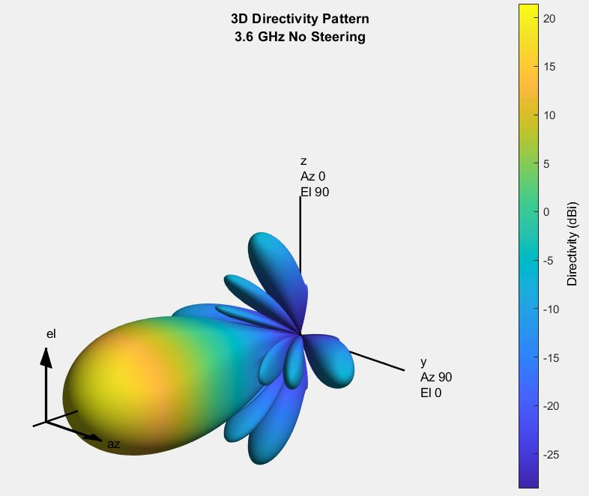
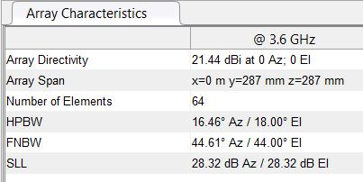
6.2 Primer caso: un único usuario.
Caso general: dirección normal a la estructura del array.

Slide 15
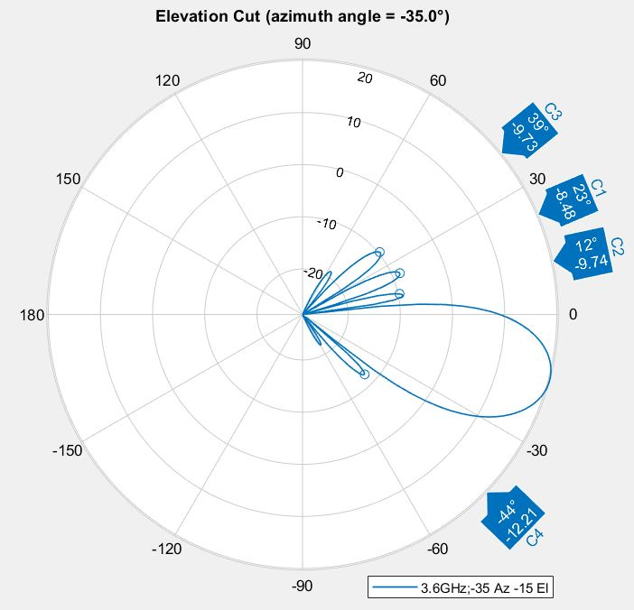
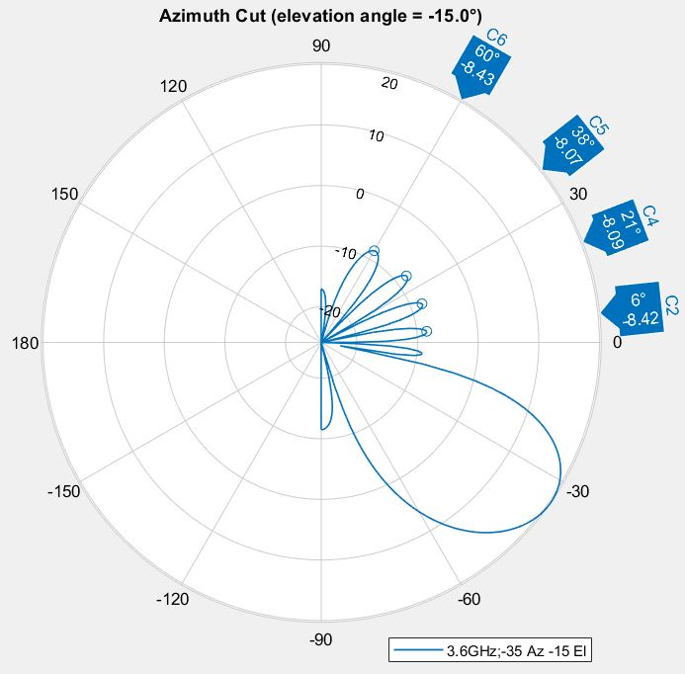
6.2 Primer caso: un único usuario.
Apuntamiento dentro de la zona de cobertura
-35º Azimut, -15º Elevación
Beamforming adaptativo mediante desfases progresivos aplicados en cada eje del array.
Análisis de direcciones interferentes.
Lóbulos secundarios significativos:
Elevación: 12º, -9,74 dB
Azimut: 20º, -8,09 dB

Slide 16
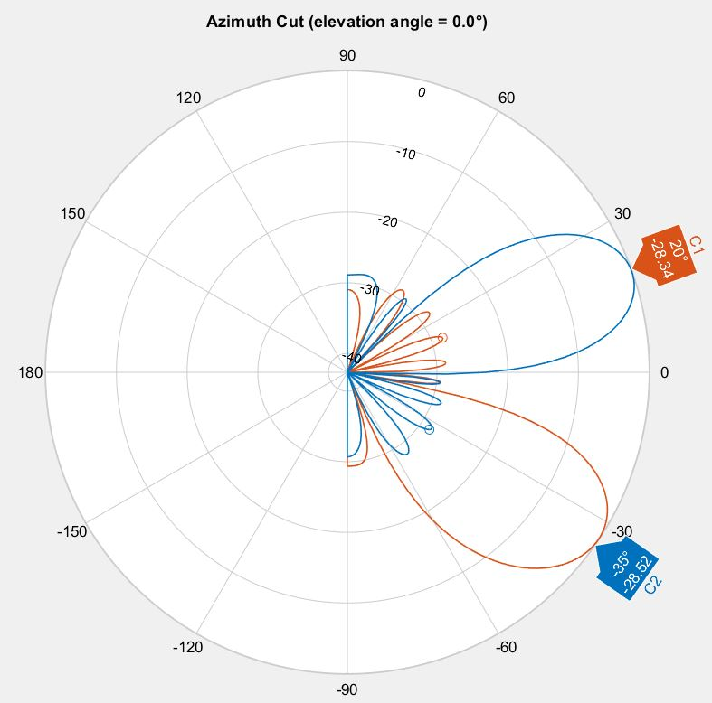
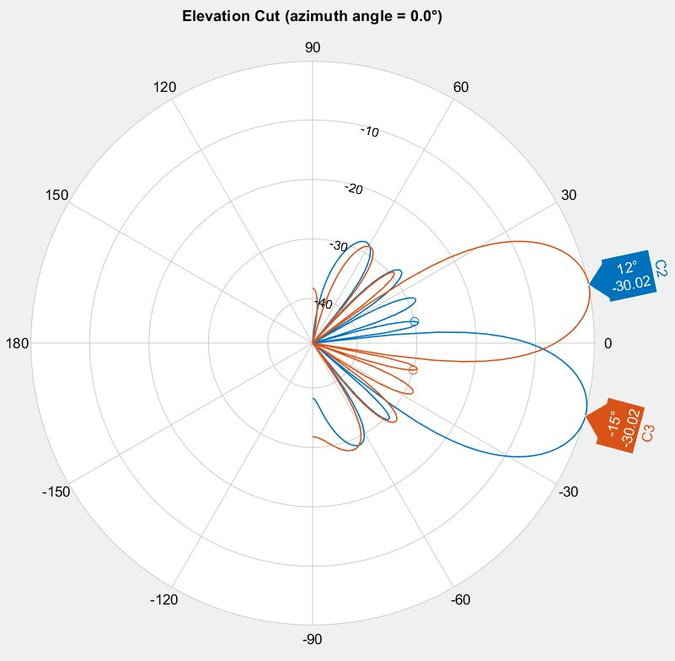
6.2 Segundo caso: interferencia dos usuarios
Además del anterior usuario, añadiremos otro situado en 20º Az, 12º El.
Forzamos que este segundo usuario se encuentre en una dirección interferente (hacia uno de los mayores SSL del primer usuario).
Analizamos el nivel de interferencia (C/I) entre dos usuarios.

Slide 17
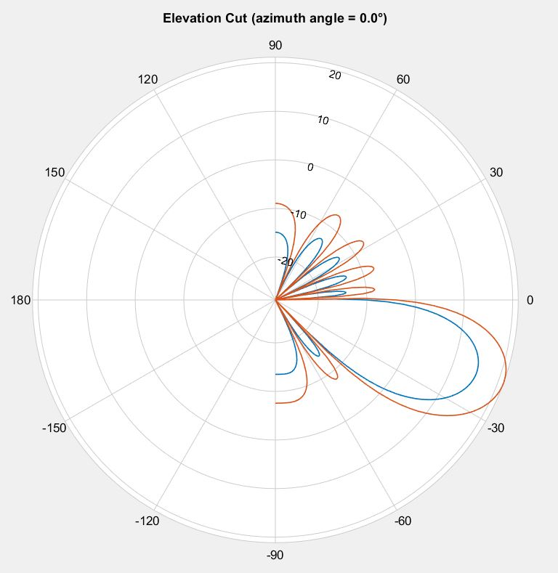
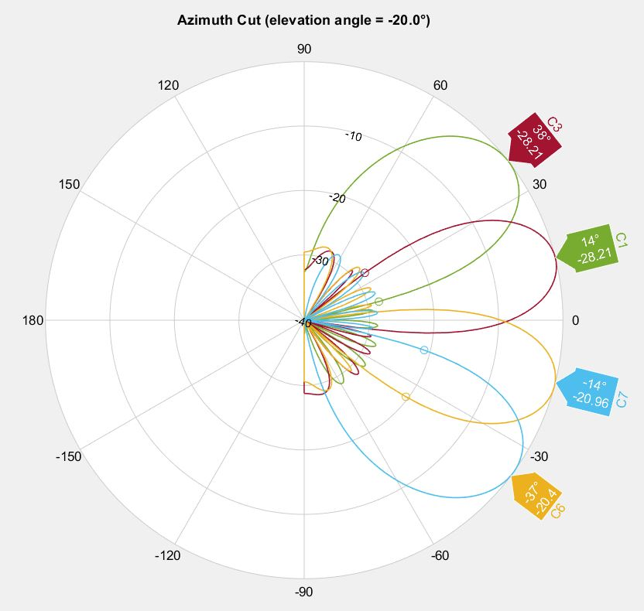
6.4 Usuarios con misma Elevación, distinto Azimut
Determinar cuántos haces con el mismo HPBW caben en el rango de apuntamiento en Azimut.
Los haces no deben solaparse, en el caso de hacerlo -> más recursos f-t.
Situamos los usuarios uniformemente distribuidos en el plano horizontal, fijando el nivel de Elevación en -20º para todos.
Máximo 4 usuarios con C/I asumible.

Slide 18
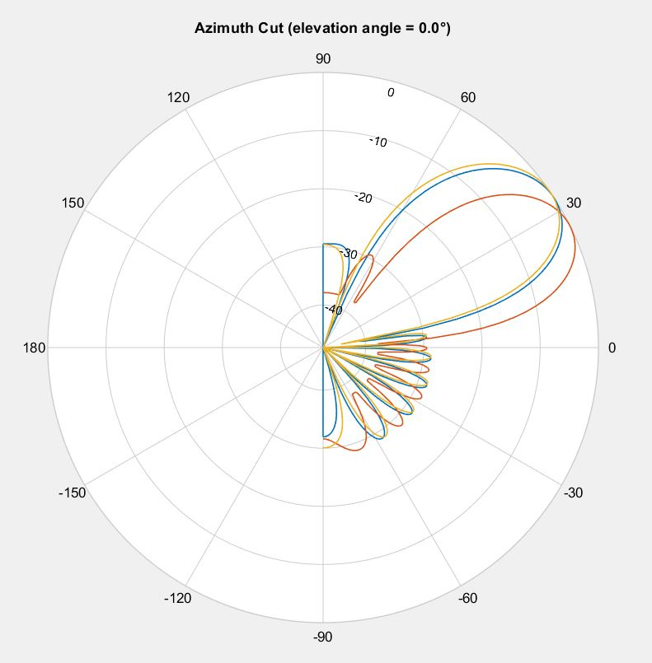
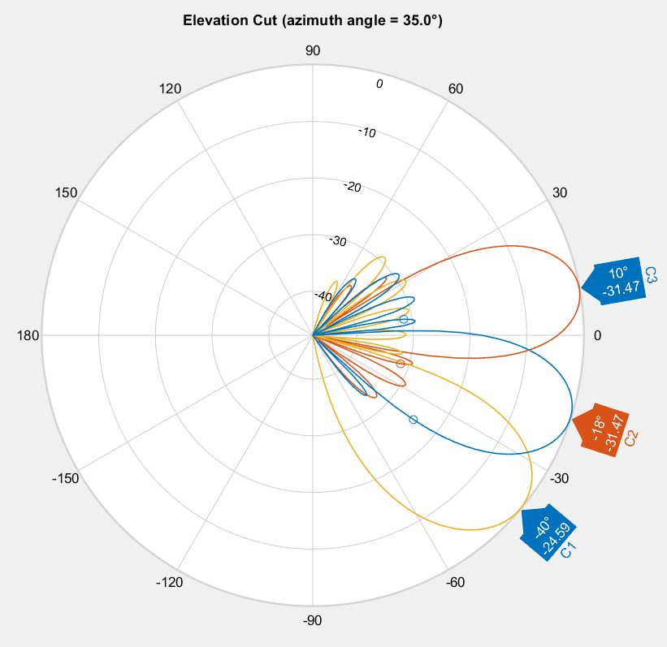
6.5 Usuarios con mismo Azimut, distinta Elevación
Determinar cuántos haces con el mismo HPBW caben en el rango de apuntamiento en Azimut.
Los haces no deben solaparse, en el caso de hacerlo -> más recursos f-t.
Situamos los usuarios uniformemente distribuidos en el plano vertical, fijando el nivel de Azimut en 35º para todos.
Máximo 3 usuarios con C/I asumible.

Slide 19
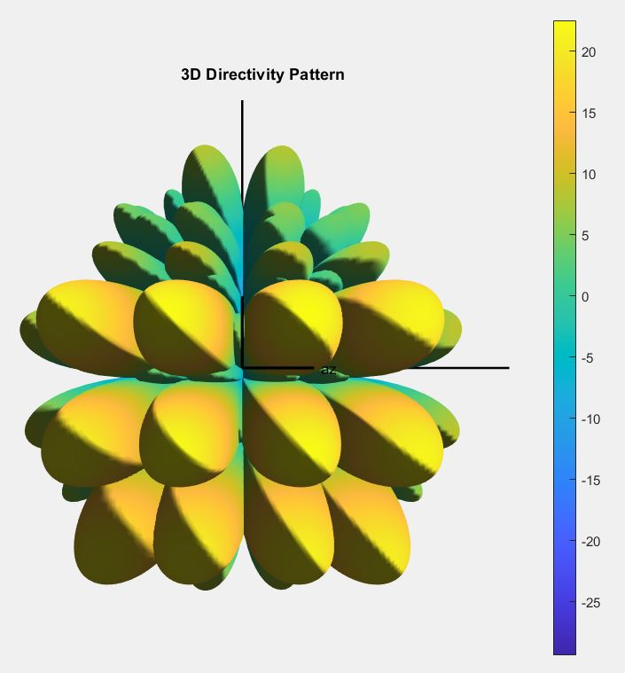
6.6 Caso multiusuario
Principal objetivo: determinar la mínima separación angular en cada eje, con la que resulten valores aceptables de C/I.
Determinar a cuántos usuarios podemos dar servicio simultáneamente.
12 usuarios a la vez, con los mismos recursos radio.
Nota: resultado puramente teórico, difícil de encontrar esta situación en la práctica.

Slide 20
7. Conclusiones
Principal objetivo: analizar una tecnología en continuo avance (MIMO masivo) apreciando las grandes ventajas que puede aportar a las futuras redes 5G NR.
Grandes mejoras y beneficios que introducirán las nuevas redes 5G.
Necesidad de MIMO masivo en el despliegue de estas redes.
Propiedades del beamforming: alta directividad y elevado estrechamiento del haz principal gracias al subsistema de RF.
Limitaciones: grandes pérdidas de difracción, o el elevado nivel de interferencia.
Restricciones a la hora del uso de TDD, debido al alto de nivel de sincronización que requiere.

Slide 21
8. Líneas futuras
Intentar describir un escenario más realista, donde los usuarios pueden aparecer y desaparecer aleatoriamente.
Modificar el número de filas y/o columnas, o incluso emplear otras configuraciones como paneles circulares.
Variar la distancia entre elementos, o aumentar el número de ellos, lo que aumentaría la resolución espectral.

